Slide 1
Binax NOW detekce infekce Streptococcus pneumoniae v moči pomocí imunochromatografického kazetového testu

Slide 2
Teorie: Streptococcus pneumoniae je velmi invazivní bakterie, která na celém světě způsobuje úmrtí pacientů. Způsobuje jednak pneumokokové infekce horních cest dýchacích a nebo meningitidu (V GB 50000 nemocných pneumonií a 3000 případů meningitidou za rok). In vitro test, je kvalitativní immunoassay pro detekci antigenu Streptococcus pneumoniae .
Ag jsou tímto testem detekovatelné ještě i třetí den při braní antibiotik. Tento rychlý test se používá pro dospělé pacienty v nemocnicích, bakterie jsou dokonce ještě zachytitelné i během antibiotické léčby.

Slide 3
Cíl: Potvrzení nepřítomnosti protilátek proti Streptococcus pneumoniae
Metoda: imunochromatografická metoda v podobě kazetového testu (precipitace)
Materiál: kazetový TEST, vzorek z moči jedince, reagent A
Postup: Odběr moče do zkumavky, počkat, až zchládne
Vzít tyčku s vatičkou a nasát vzorek moče
Vložit tyčku do otvoru kazety a nechat vsáknout, přidat reagent A (3 kapky)
Zavřít kazetu, aby mohla tekutina vzlýnat
Vzorek je aplikován na destičku. Jak migruje přes konjugátovou destičku, rozředí se a smíchá s protilátkou, která je vázána na destičce koloidním konjugátem. Tento roztok migruje přes pevnou fázi do pacientovy části (panelu). Jestliže je ve vzorku antigen, váže se na protilátka-selenový koloid a na protilátku v pacientově okénku. Jestliže antigen ve vzorku není, Ab-selenový koloid projde pacientovým okénkem a nevytvoří se žádná barevná linie. Pro kontrolu kvality je zahrnut kontrolní panel.

Slide 4
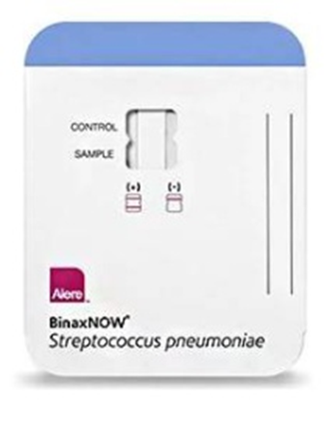
Vzorek je aplikován na destičku. Jak migruje přes konjugátovou destičku, rozředí se a smíchá s protilátkou, která je vázána na destičce, koloidním konjugátem. Tento roztok migruje přes pevnou fázi do pacientovy části (panelu). Jestliže je ve vzorku antigen, vážou se na protilátka-selenový koloid a na protilátku v pacientově okénku. Jestliže antigeny ve vzorku nejsou, Ab-selenový koloid projde pacientovým okénkem a nevytvoří se žádná barevná linie. Pro kontrolu kvality je zahrnut kontrolní panel.

